Slide 1
Research Progress
조성운

Slide 2
목차
상관계수 합, 분류
BO 진행 결과
Numeric knob의 P-value
Activedefrag knob의 P-value
Boolean knob의 P-value

Slide 3
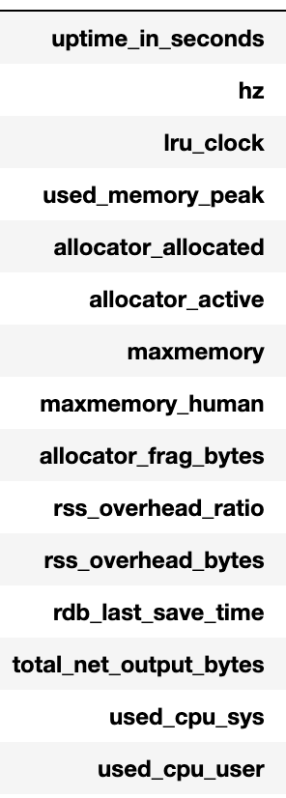
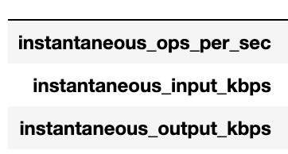
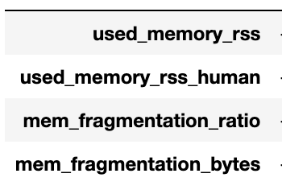
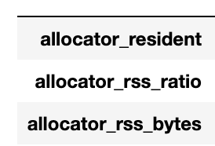
Internal_metrics
Knobs
Class 1
Class 0
activedefrag
active-defrag-threshold-lower
active-defrag-threshold-upper
active-defrag-cycle-min
active-defrag-cycle-max
Numeric
save0_0
save0_1
save1_0
save1_1
save2_0
save2_1
maxmemory
maxmemory-samples
hash-max-ziplist-entries
hash-max-ziplist-value
hz
Pearson
Kendalltau
Spearman
Pointbierialr
Class 2
Boolean
rdbcompression
rdbchecksum
rdb-save-incremental-fsync
lazyfree-lazy-eviction
lazyfree-lazy-expire
lazyfree-lazy-server-del
activerehashing
dynamic-hz
Class 3
Notes:
Internal metrics clustering
Knob들을 매칭 시키기위해 클러스터 내부의 internal metrics와의 상관계수를 모두 구했습니다.
상관계수 방법 4가지
Pvalue 값이 크고, 상관계수가 0.1 넘는 값이 없어서 진행
짧게 말씀드리면
Pearson: 연속형 타입의 두 데이터에 대한 상관계수를 구하며, 정규분포 가정
Kendalltau, spearman 은 연속형과 불리언 타입 에 대한 상관계수, 비모수 가정;
특히 kendalltau는 동일 값, 샘플 수가 적을때 용이하게 사용된다.
마지막 방법의 경우 Boolean 타입의 두 데이터 상관계수를 구하는 방법

Slide 4
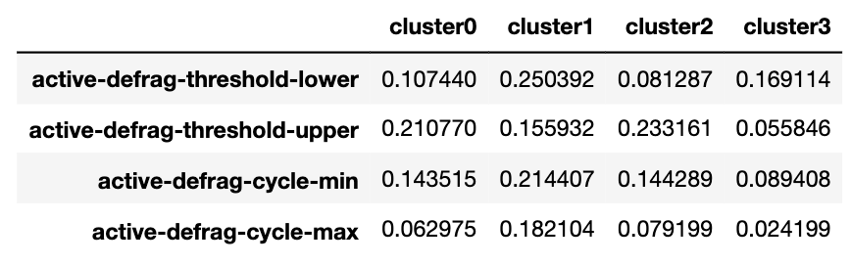
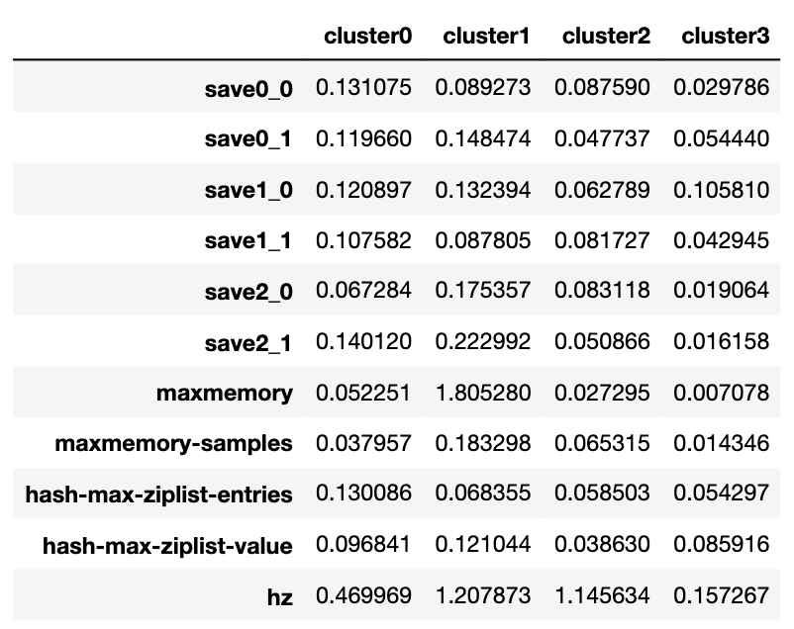
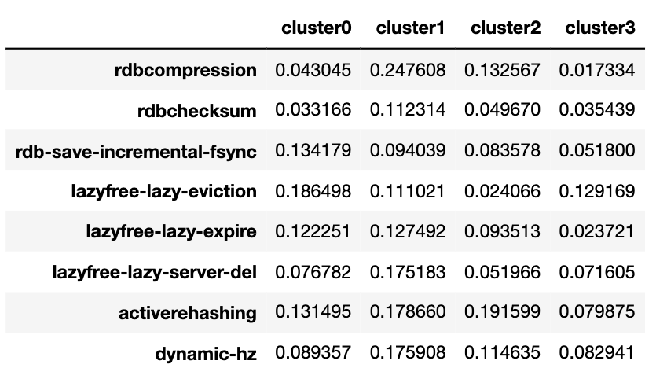
상관계수 합, 분류
activedefrag
numeric
Boolean
Notes:
저는 numeric과 boolean, activedefrag 나눠서 각 클러스터 내부의 internal_metrics와의 상관계수를 구했습니다.
Activedefrag를 나눈 이유는 aof, rdb와 마찬가지로 사용되지 않으면 관련 Knob들에 값이 할당되지 않기 때문에 사용하는경우만 따로 분리해서 상관계수를 구했습니다.
각 클러스터 내부 internal metircs 상관계수들을 절댓값을 더한 값들 입니다.
그래서 특정 Knob에서 상관계수 합의 값이 가장 높은 값을 가진 클러스터에 매칭을 시켰다.

Slide 5
상관계수 합, 분류
cluster2
hz | 4
activerehashing | 3
Active-defrag-threshold-upper | 16
cluster1
Save2_0 | 3
maxmemory | 3
Maxmemory-samples
rdbcompression | 1
Active-defrag-cycle-max
cluster3
Save1_0 | 1,6
Hash-max-ziplist-value | 4,2
Active-defrag-threshold-lower | 1,13
rdbchecksum | ,11
Lazyfree-lazy-eviction | 18
Lazyfree-lazy-server-del | 1,20
Dynamic-hz | ,3
Active-defrag-cycle-min | ,14
cluster0
save0_0 | 3, 305
save0_1 | 1, 722
Save1_1 | ,5
Save2_1 | 6,12
Hash-max-ziplist-entries | 5,9163
Rdb-save-incremental-fsync | ,‘no’
Lazyfree-lazy-expire | ,’yes’
Notes:
"hash-max-ziplist-entries" : 284
'hash-max-ziplist-value' 22
'activerehashing': 'yes'
'hz' 32
'dynamic-hz' : 'yes'
'save0_0' : 877
'save0_1'2
'save1_0'272
'save1_1' : 12
'save2_0'33
'save2_1' : 11669
'rdbcompression'no
'rdbchecksum' yes
"rdb-save-incremental-fsync" 'no'
'active-defrag-threshold-lower'3
'active-defrag-threshold-upper': 87
'active-defrag-cycle-min' : 25
'active-defrag-cycle-max' : 80
'maxmemory'1298
'maxmemory-samples'6
"lazyfree-lazy-eviction" 'no'
'lazyfree-lazy-expire' yes
'lazyfree-lazy-server-del' yes

Slide 6
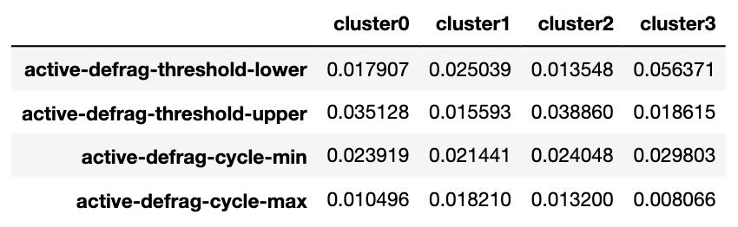
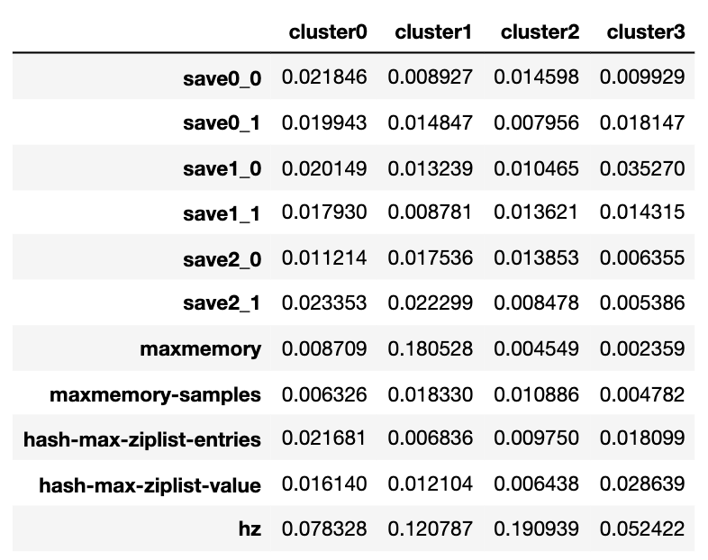
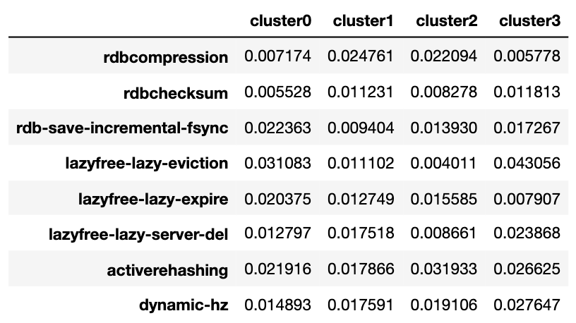
상관계수 합, 분류
activedefrag
numeric
Boolean
Notes:
저는 numeric과 boolean, activedefrag 나눠서 각 클러스터 내부의 internal_metrics와의 상관계수를 구했습니다.
Activedefrag를 나눈 이유는 aof, rdb와 마찬가지로 사용되지 않으면 관련 Knob들에 값이 할당되지 않기 때문에 사용하는경우만 따로 분리해서 상관계수를 구했습니다.
각 클러스터 내부 internal metircs 상관계수들을 절댓값을 더한 값들 입니다.
그래서 특정 Knob에서 상관계수 합의 값이 가장 높은 값을 가진 클러스터에 매칭을 시켰다.

Slide 7
상관계수 합, 분류
cluster0
save0_0
save1_1
hash-max-ziplist-entries
rdb-save-incremental-fsync
lazyfree-lazy-eviction
cluster1
save0_1
save1_0
save2_0
save2_1
maxmemory
maxmemory-sample
hash-max-ziplist-value
hz
active-defrag-threshold-lower
rdbcompression
rdbchecksum
lazyfree-lazy-expire
lazyfree-lazy-server-del
cluster2
active-defrag-threshold-upper
active-defrag-cycle-min
active-defrag-cycle-max
activerehashing
dynamic-hz
Notes:
"hash-max-ziplist-entries" : 284
'hash-max-ziplist-value' 22
'activerehashing': 'yes'
'hz' 32
'dynamic-hz' : 'yes'
'save0_0' : 877
'save0_1'2
'save1_0'272
'save1_1' : 12
'save2_0'33
'save2_1' : 11669
'rdbcompression'no
'rdbchecksum' yes
"rdb-save-incremental-fsync" 'no'
'active-defrag-threshold-lower'3
'active-defrag-threshold-upper': 87
'active-defrag-cycle-min' : 25
'active-defrag-cycle-max' : 80
'maxmemory'1298
'maxmemory-samples'6
"lazyfree-lazy-eviction" 'no'
'lazyfree-lazy-expire' yes
'lazyfree-lazy-server-del' yes

Slide 8
BO 진행 결과
전체 knob 대상
62928.91
64048.41
63066.68
64159.40
62562.18
Grouping된 knob 대상
62161.59
61731.74
62243.41
59246.70
62102.99
Notes:
5번 throughput 값을 계산한 결과입니다.
전체 knob 대상으로 bo를 진행한 결과가 제가 gouping 시킨 뒤 개별적으로 bo를 진행한 결과보다 더 높은 수치가 나온걸 확인할 수 있었습니다.
한계점, 문제점
상관계수가 0.1을 넘지 않는 경우가 대부분이었고 p-value 의 경우 0.05를 넘지 않아서 첨부터 상관계수 값들을 신뢰할 수 없어 연관시키는게 잘못된 과정? 이라고 생각합니다.

Slide 9
Numeric knob의 P-value
Numeric
save0_0
save0_1
save1_0
save1_1
save2_0
save2_1
maxmemory
maxmemory-samples
hash-max-ziplist-entries
hash-max-ziplist-value
hz
Pearson
Kendalltau
Spearman
Notes:
Other knob1(전체)
Save0_0 kendal
Save1_0
Save2_1
Maxmemory-samples
Other knob2(activedefrag포함)
Save0_0
Save0_1
Save1_0
Save2_1
Maxmemory-samples
Other knob3(activedefrag 제외)
Save1_0
Save2_0
Save2_1
Hash-max-ziplist-enteries
Hash-max-ziplist-value

Slide 10
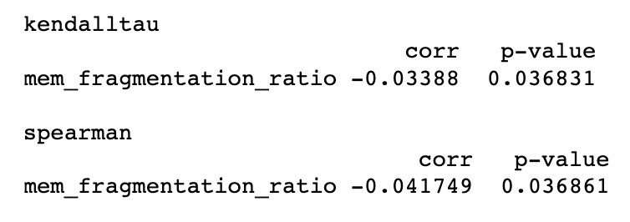
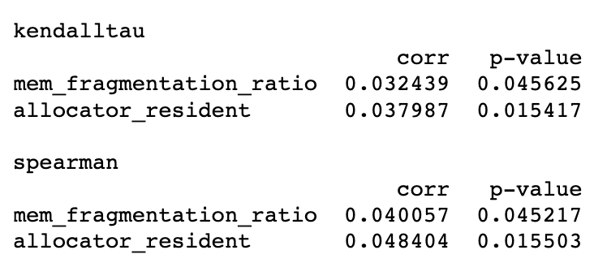
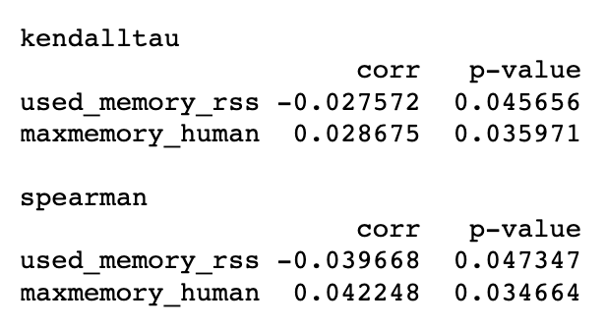
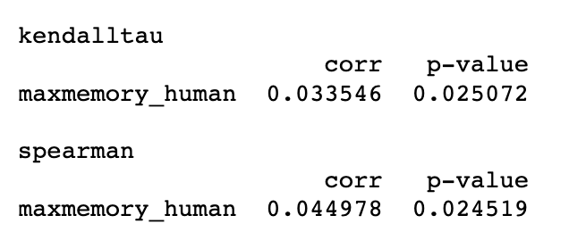
Numeric knob의 P-value
save0_0
save1_0
save2_1
maxmemory-samples
Notes:
P-value가 0.05 이하인 Knob들을 확인했을 때는 4가지 뿐이었고
상관계수는 0,.1 이하인 값이어서 연관성이 있다고 보기는 어렵다고 생각했습니다.

Slide 11
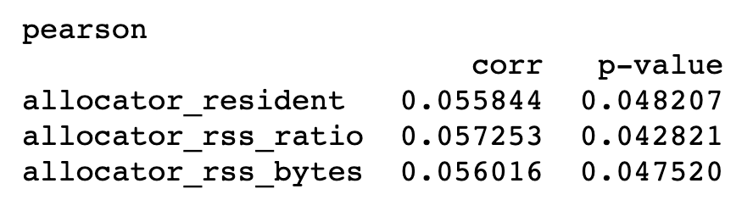
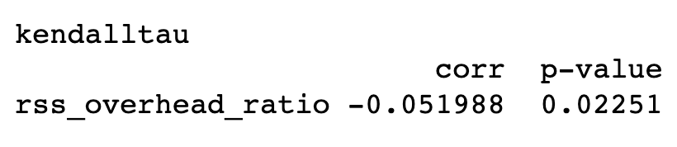
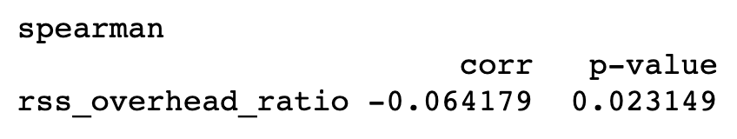
Activedefrag knob의 P-value
active-defrag-threshold-lower
activedefrag
active-defrag-threshold-lower
active-defrag-threshold-upper
active-defrag-cycle-min
active-defrag-cycle-max
Pearson
Kendalltau
Spearman

Slide 12
Boolean knob의 P-value
Boolean
rdbcompression
rdbchecksum
rdb-save-incremental-fsync
lazyfree-lazy-eviction
lazyfree-lazy-expire
lazyfree-lazy-server-del
activerehashing
dynamic-hz
pointbierialr
Notes:
Other knob1(전체)
Save0_0 kendal
Save1_0
Save2_1
Maxmemory-samples
Other knob2(activedefrag포함)
Save0_0
Save0_1
Save1_0
Save2_1
Maxmemory-samples
Other knob3(activedefrag 제외)
Save1_0
Save2_0
Save2_1
Hash-max-ziplist-enteries
Hash-max-ziplist-value

Slide 13
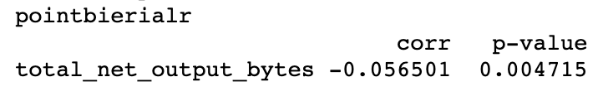
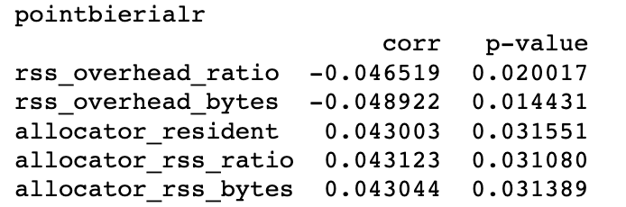
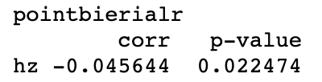
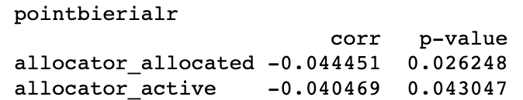
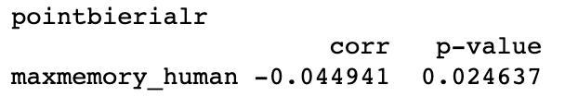
Boolean knob의 P-value
rdbcompression
lazyfree-lazy-eviction
lazyfree-lazy-server-del
activerehashing
dynamic-hz

Slide 14
문제점
Knob 매칭하는 것이 가능한지 의문
매칭에 성공한 후 개별적으로 BO를 진행했을 때 향상된 결과를 얻을지 의문

